Slide 1
Games Mania
Apresentação

Slide 2
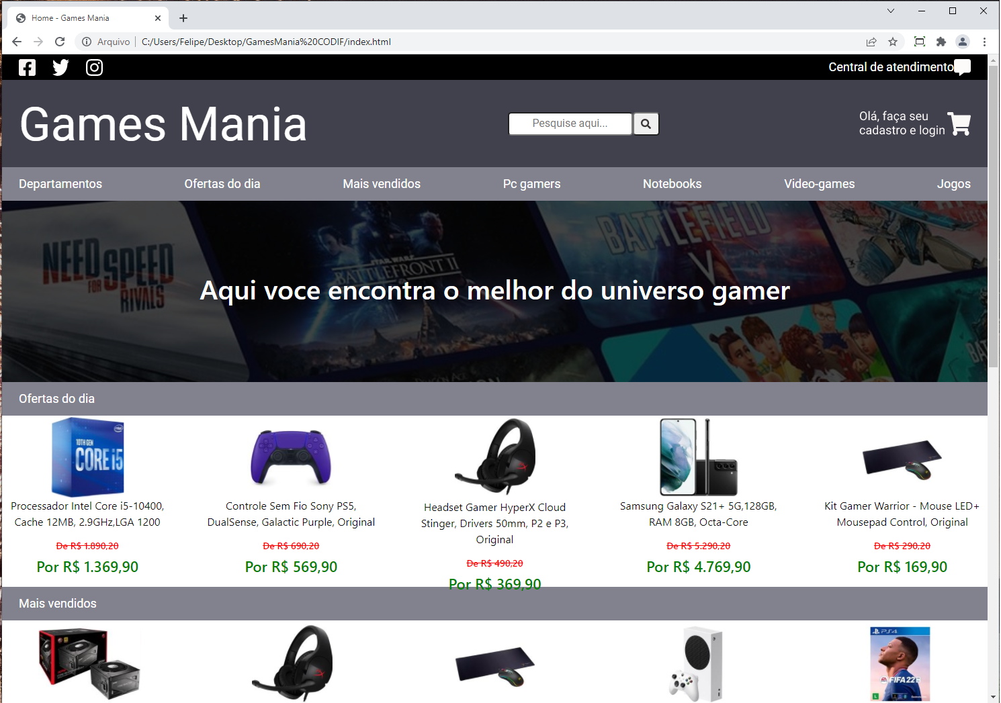
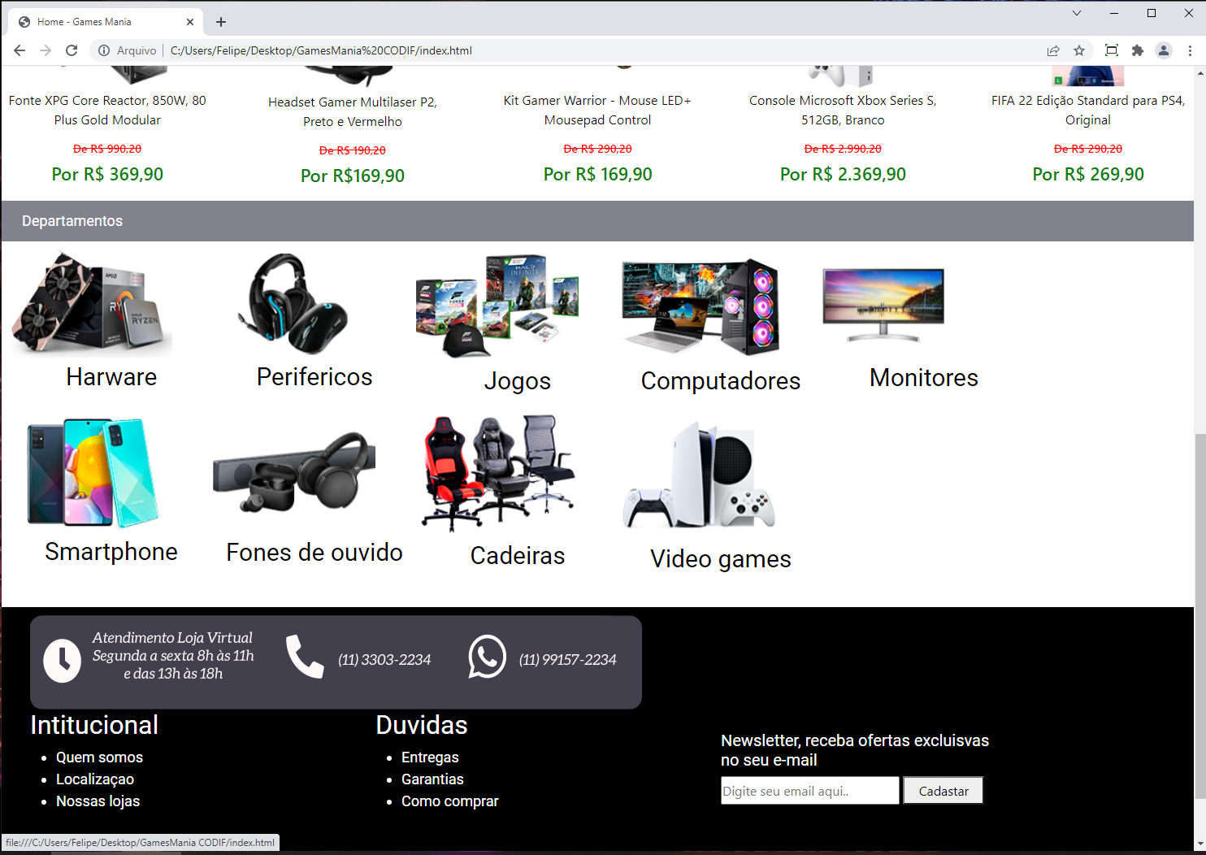
Layout do Desktop – O desktop foi mais fácil de montar, após a aplicação da responsividade, tive dificuldades para alinhas alguns itens no desktop.

Slide 3
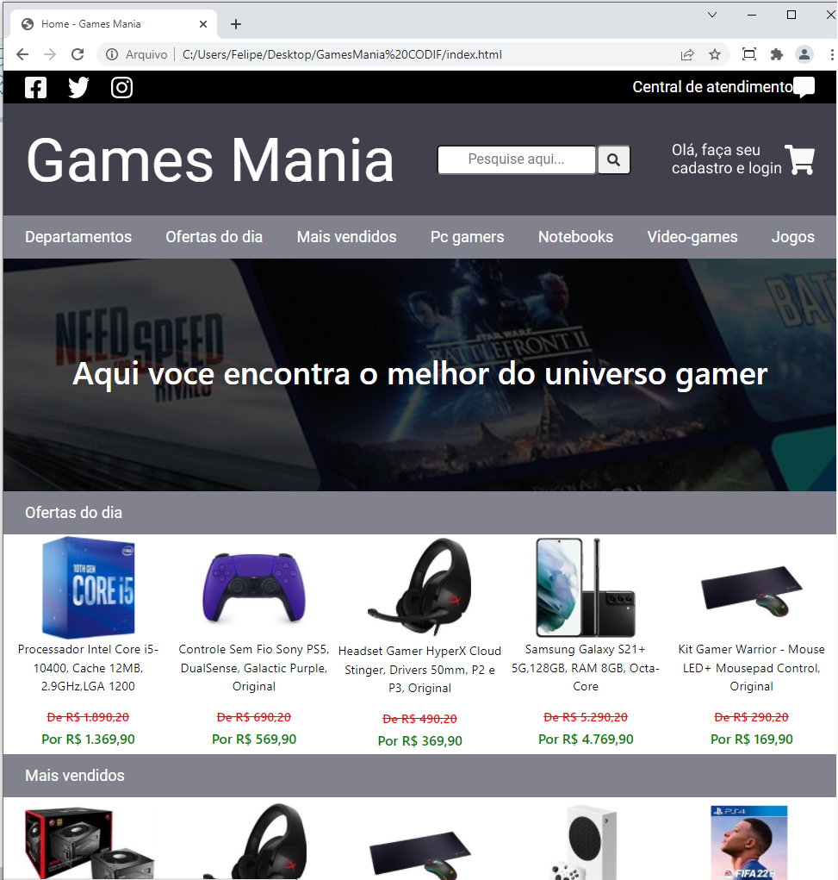
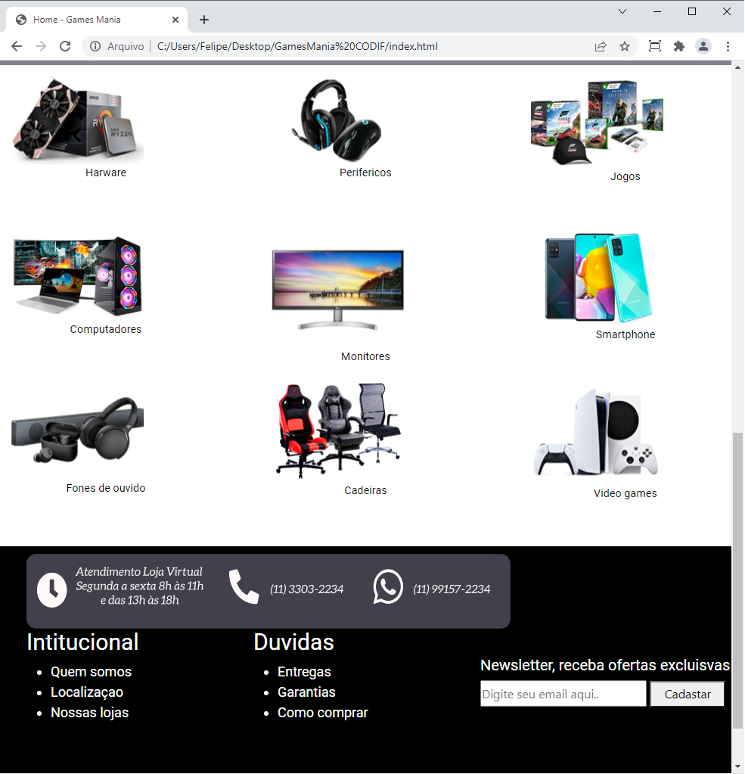
Layout Tablet – Layout do tablet ao meu ver, foi oque ficou mais alinhado e harmônico.

Slide 4
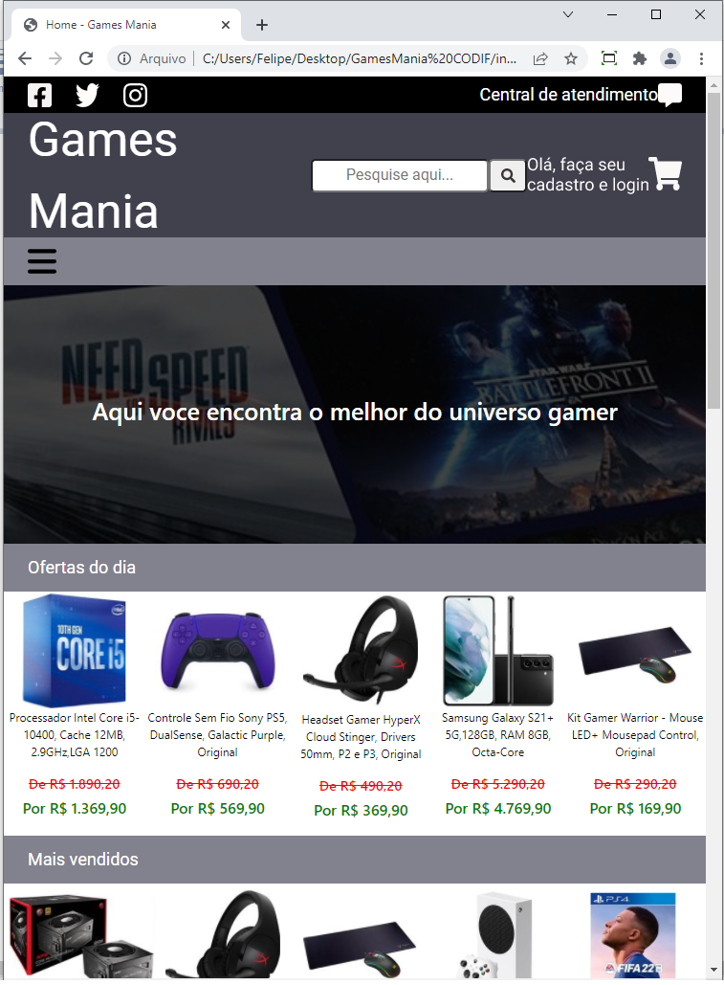
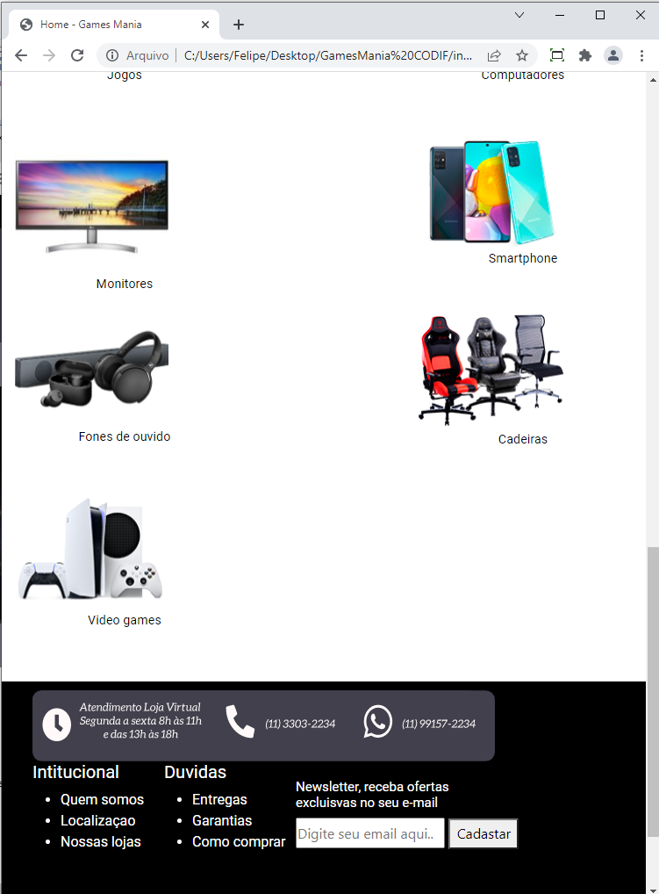
Layout Mobile – Esse foi o mais difícil de desenvolver, e ao meu ver foi oque ficou desalinhado.

Slide 5
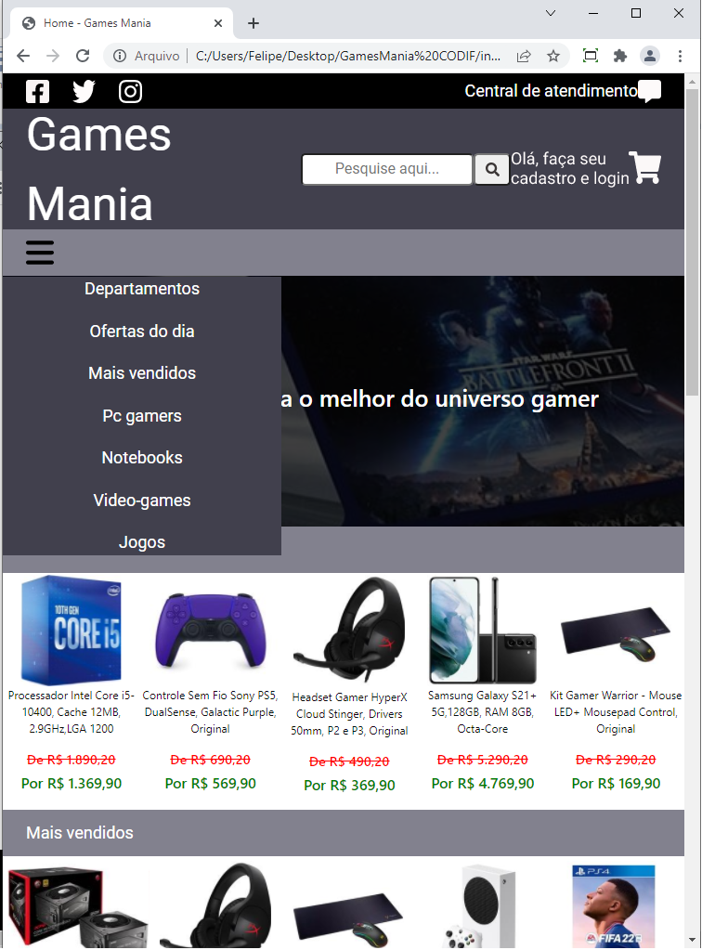
Aplicação do Navbars, seguindo a linha de oneclick, ficou perfeito.

